Slide 1
EDF
Électricité de France
★
◎
Prédiction de la
Consommation
Électrique
0.976
2.02%
R² Score
MAPE
Précision du modèle
Erreur relative moy.
⚡
📊
703 MW
720 pts
Pipeline ML End-to-End · XGBoost · 14 Départements Français
MAE
Dataset
Avril 2026
Erreur absolue moy.
Janv 2025 – Janv 2026
Machine Learning · Météo-France + RTE eCO2mix · XGBoost Gradient Boosting

Slide 2
CONTEXTE & PROBLÉMATIQUE
Slide 2 / 7
Le Défi de l'Équilibre
Énergétique
Consommation Horaire Observée (Jan 2026)
⚡ Demande Variable
La consommation française varie de 25 000 à 45 000+ MW selon l'heure, la météo et le calendrier.
🌡️ Température Critique
Corrélation de -0.985 entre température et conso. Chaque degré de moins = hausse significative.
📅 Signal TEMPO RTE
3 types de jours (BLEU/BLANC/ROUGE) encodant le niveau de stress du réseau électrique.
🎯 Enjeu Opérationnel
Prévisions fiables = meilleur équilibrage réseau, scheduling des ENR, gestion des pics.
Source: RTE eCO2mix · Météo-France · 14 départements · 2025–2026

Slide 3
ARCHITECTURE DU PIPELINE ML
Slide 3 / 7
01
02
03
04
05
📥
🔗
⚙️
🤖
📊
Ingestion
Fusion &
Nettoyage
Feature
Engineering
Modélisation
XGBoost
Export &
Visualisation
Météo-France
RTE eCO2mix
245 280 lignes
horaires
43 features
construites
Split temporel
strict
CSV · Parquet
Power BI
📁 14 fichiers CSV Météo-France
🗓️ 720 jours × 43 features
🧪 43 features ingénierées
✂️ Split: Train 50% · Val 21% · Test 29%
🚀 XGBoost · max_depth=6 · lr=0.1
5 modules Python · scripts/data_pipeline.py · scripts/modeling.py · scripts/feature_engineering.py

Slide 4
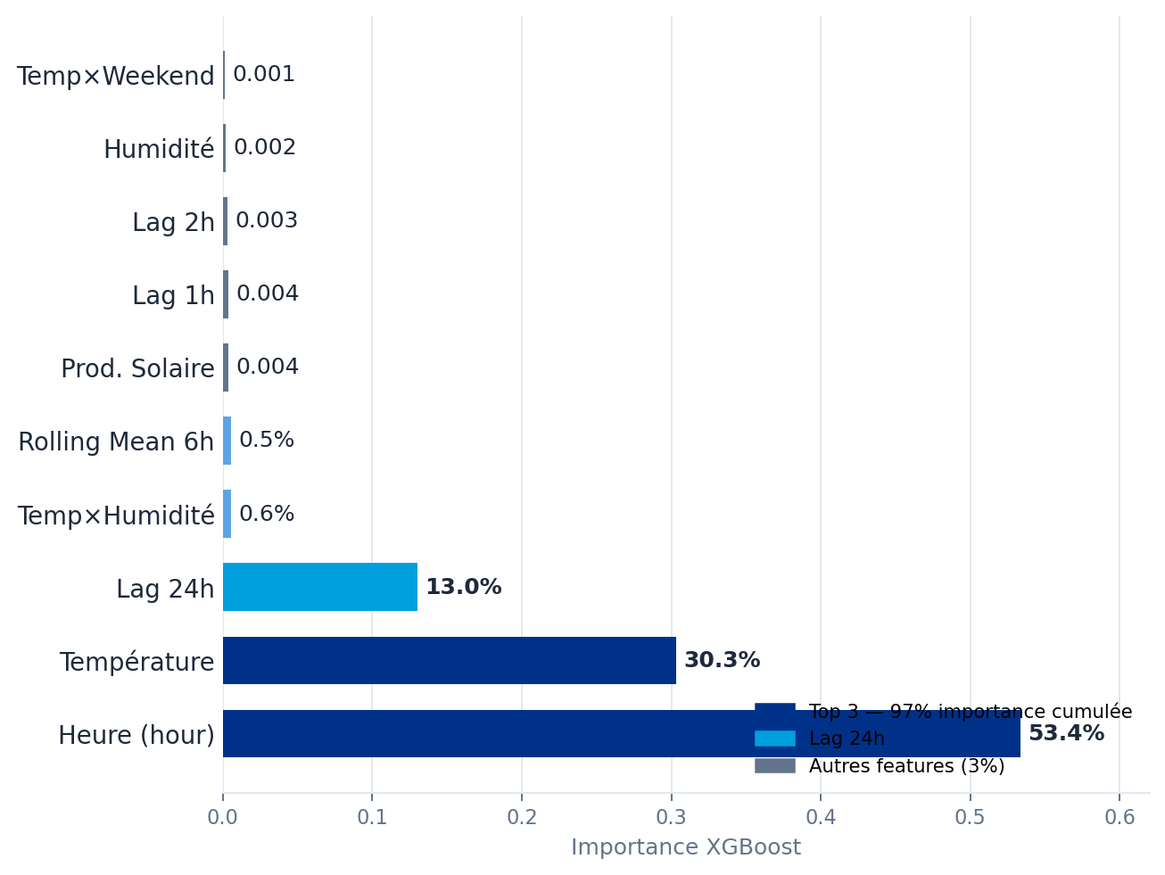
FEATURE IMPORTANCE — TOP 10 PRÉDICTEURS
Slide 4 / 7
53.4%
Heure du jour
L'heure est le 1er prédicteur — pics matin/soir bien capturés.
30.3%
Température
Corrélation -0.985 avec la conso. Froid = forte hausse.
13.0%
Lag 24 heures
La conso d'hier prédit efficacement celle d'aujourd'hui.
3.3%
Autres features
Humidité, production renouvelable, features calendaires.
43 features · Temporelles · Calendaires · Lags · Moyennes mobiles · Interactions · Encodage cyclique

Slide 5
PERFORMANCES DU MODÈLE XGBOOST
Slide 5 / 7
0.976
703 MW
901 MW
2.02%
R² Score
MAE Global
RMSE Global
MAPE Global
Variance expliquée
Erreur absolue moy.
Erreur quadratique
Erreur relative moy.
Réel vs Prédit — Consommation (MWh) — Jan 2026
Test set: 26–30 janvier 2026 · Split temporel strict · Aucune fuite de données

Slide 6
MIX ÉNERGÉTIQUE & CORRÉLATIONS
Slide 6 / 7
Mix de Production Moyen (Jan 2026)
Statistiques Clés du Dataset
Métrique | Valeur | Unité
Conso. moyenne | 34 990 | MWh
Conso. max | 45 573 | MWh
Conso. min | 25 421 | MWh
Nucléaire moy. | 39 984 | MWh
Éolien moy. | 5 083 | MWh
Hydraulique moy. | 4 926 | MWh
Solaire moy. | 326 | MWh
CO₂ moyen | ~43 | g/kWh
Température moy. | ~14.9 | °C
Corr. Temp–Conso | -0.985 | —
Source: RTE eCO2mix · 730 lignes · Aggrégation journalière des données horaires Météo-France

Slide 7
CONCLUSIONS
PROCHAINES ÉTAPES
Un Modèle
Opérationnel
XGBoost
1
API FastAPI
Endpoint REST pour servir les prédictions en temps réel
2
Optimisation Optuna
Recherche d'hyperparamètres XGBoost + LightGBM
R² = 0.976 : modèle explique 97.6% de la variance
3
Pipeline Horaire
MAPE = 2.02% : erreur relative très faible
Remplacer l'agrégation journalière par un pipeline heure par heure
Split temporel strict : pas de data leakage
4
Conso. RTE Réelle
43 features ingénierées sur données réelles RTE + MF
Utiliser 'Consommation (MW)' au lieu des multiplicateurs TEMPO
Pipeline modulaire prêt pour API FastAPI
5
Power BI Auto-refresh
Export CSV connecté OneDrive + dashboard en live
EDF · Machine Learning Pipeline · Prédiction Consommation Électrique France · Avril 2026

